Slide 1
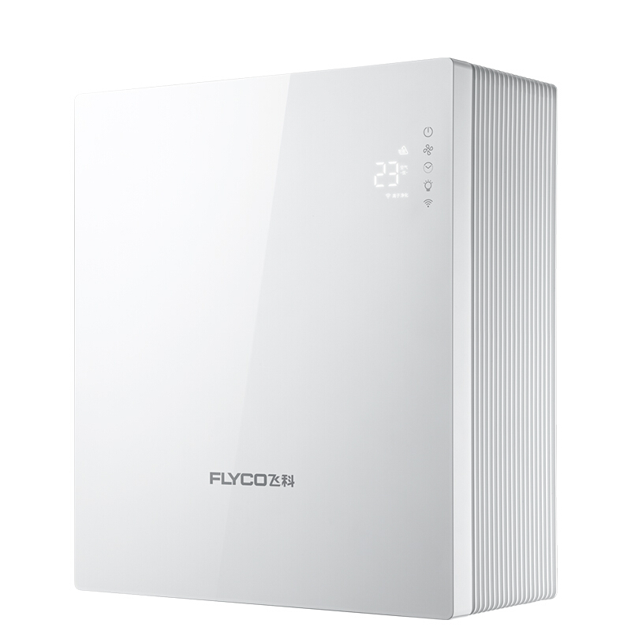
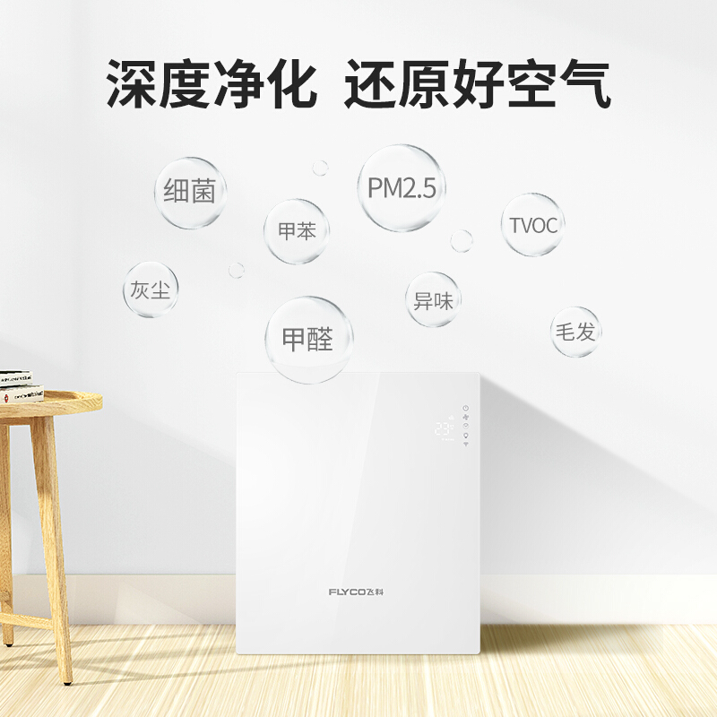
供应商 | FLYCO飞科
商品名称 | 飞科空气净化器FP9001家用除甲醛雾霾粉尘净化卧室内办公智能除烟
SKU
规格 | 0.5KG
结算价 | 980
市场价 | 3999

